Slide 1
Личные финансы.
инвестирование

Slide 2
Инвестиции – получение дохода в будущем
Реальные
Приобретение недвижимости
Приобретение прочего имущества
Финансовые
Ценные бумаги
Иностранная валюта
Депозиты, вклады

Slide 3
Инвестиции – виды прибыли
Долевые инструменты
Часть прибыли
Прирост стоимости
Долговые инструменты
Процент

Slide 4
Оценка эффективности
Будущие деньги дешевле настоящих.
50т.р./(1+0,04)^10=50/1,48=33,78
50т.р.*1,04^20=110 т.р.

Slide 5
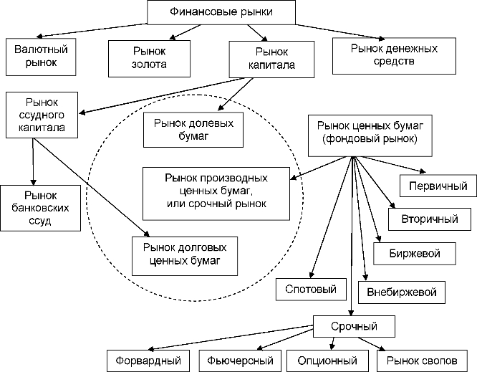
Финансовый рынок

Slide 6
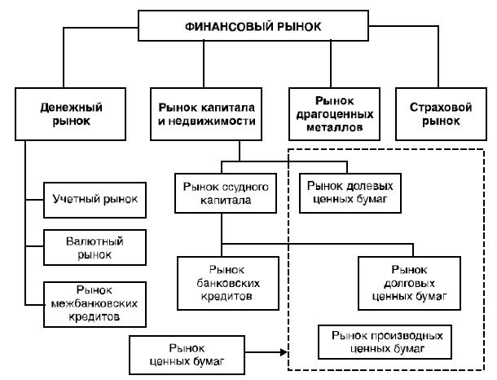
Финансовый рынок

Slide 7
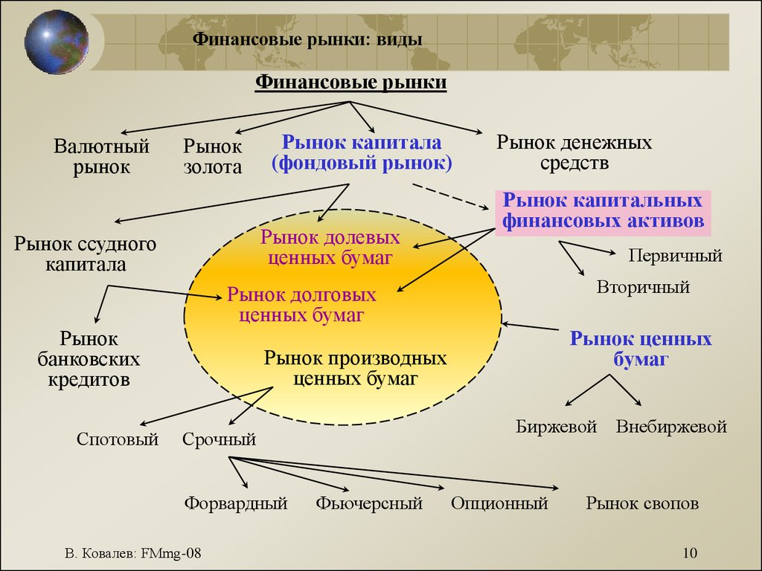
Финансовый рынок

Slide 8
Банковские вклады
Преимущества
Надежность (низкий риск)
Простота в использовании
Недостатки
Низкая доходность
Достаточная ликвидность

Slide 9
Рынок ценных бумаг
Варианты инвестирования
Самостоятельно
Брокерский счет
Индивидуальный инвестиционный счет
Через посредника
Доверительное управление

Slide 10
Брокерский счет (счет доверительного управления)
Возможно иметь несколько счетов
Деньги на счету не застрахованы в АСВ
Наличие комиссионных платежей
Возможность получить более высокую доходность, чем на депозите в банке
Получаемый доход облагается по ставке 13% (брокер – налоговый агент)
Пополнение только владельцем счета

Slide 11
Индивидуальный инвестиционный счет (с 2015 г)
Есть ограничения (можно иметь только один ИИС)
Возможность получить налоговые льготы (для их получения ИИС должен действовать три года и более): налоговый вычет или освобождение от НДФЛ в течение первых трех лет
Деньги на счете не застрахованы в АСВ
Вносить можно только рубли
Можно закрыть и открыть новый в другом банке, можно перевести деньги на ИИС в другом банке
Наличие комиссионных платежей

Slide 12
Брокер. Как выбрать
Минимальный денежный порог для открытия счета
Открытие счета бесплатно (возможно взимание комиссий если не пользоваться счетом)
Тарифы, комиссии, дополнительные услуги
Закрытие счета, перевод денежных средств на другой счет
Брокер: лицензия, рейтинг надежности
Он-лайн и оф-лайн открытие счета. Закрытие ИИС только оф-лайн

Slide 13
тарифы
Комиссия за осуществление сделки
Плата за обслуживание счета
Плата за перевод (вывод) средств
БКС
  Тариф инвестор
    Комиссия – 0,1% от суммы сделки
    Плата за обслуживание счета – 0 руб.
  Тариф трейдер
    Комиссия – 0,015% от суммы сделки
    Плата за обслуживание счета – 199 руб. в месяц

Slide 14
Стратегии инвестирования
Агрессивная
Высокий доход
Консервативная
Меньший доход
Высокий риск
Активное управление
Низкий риск
Пассивное управление

Slide 15
Объекты инвестирования
Акции (прирост курсовой стоимости, дивиденды)
Облигации (процент)
Паевые инвестиционные фонды (выбираем ПИФ, вкладываем деньги, инвестированием занимается УК ПИФ)
  Индексные фонды (вид паевого инвестиционного фонда или торгуемого на бирже фонда (англ. ETF), следующего индексной инвестиционной стратегии). Основываются на одном из биржевых индексов

Slide 16
Индексные фонды
Индексные фонды — это косвенный способ купить весь рынок. То есть мы зависим от успехов не отдельного эмитента, а всего рыночного сектора целиком. Это обеспечивает широчайшие возможности для диверсификации портфеля.
Например, популярный индекс Dow Jones включает акции ТОП-30 промышленных гигантов США, взвешенных по цене. Таким образом, индексный фонд, отслеживающий DJIA, базируется на акциях этих компаний примерно в тех же пропорциях, которые они занимают в индексе.

Slide 17
Биржевые индексы
Индексы биржевые
Индексы рейтинговые
https://www.moex.com/ru/indices
https://www.youtube.com/watch?v=f58cjK_MHNA
https://www.moex.com/msn/etf

Slide 18
Недвижимость
Квартира, комната, гараж
Высокая стоимость
Длительный период возврата средств
Получение дохода – при продаже (прирост стоимости), в период владения (сдача в аренду)
Арендная плата может покрывать ипотечные платежи. Субаренда. Копить не выгодно. https://vladivostok.restate.ru/graph/ceny-prodazhi-kvartir/
https://vladivostok.naydidom.com/tseny/adtype-kupit

Slide 19
Спасибо за внимание.
Можно задать вопросы

